Slide 1
クラッシック音楽を聴くことによる脳卒中後の半側空間無視の改善
Listening to Classical Music Ameliorates Unilateral Neglect After Stroke
Pei-Luen Tsai, Mei-Ching Chen, Yu-Ting Huang, Keh-Chung Lin, Kuan-Lin Chen, Yung-Wen Hsu
The American Journal of Occupational Therapy 2013;67(3): 328-335.

Slide 2
はじめに
健常者を対象にした研究では、音楽を聴くことで空間認知力、記憶力や注意機能の向上が認められている。
音楽によるポジティブな気分高揚が認知機能向上をもたらす可能性がある。
半側空間無視に関する研究でも、①クラッシック音楽やホワイトノイズを聞くことによる描画能力の向上や、②クラッシック音楽やジャズを聴くことによる効果、③また心地よい音楽を聴くことによる半側空間無視の机上検査の向上が報告されている。
これらの研究では、聴覚刺激のジャンルの特定はされておらず、対象人数が③では3名と少ない。
本研究では、クラッシック音楽とホワイトノイズ、音楽無の条件を比較することにより、クラッシック音楽の効果を検証した。

Slide 3
方法
被験者 16名（平均年齢64.4歳、男性6名、女性10名、
発症から平均13.8±15.7か月）
-右脳卒中（左無視） -既往（脳）なし -認知症なし
-視覚・聴覚障害なし
条件
-クラッシック音楽 (Morzart’s Sonata for Two Pianos in
D major, K448 and Vivaldi’s Concerto No.1 in E major)
-ホワイトノイズ
-無音

Slide 4

方法
感情と気分高揚度（0-10 スケール）自己評価
3つの条件のどれかを提示（検査が終わるまで継続）
1分後に気分と気分高揚度を再評価
半側空間無視検査（星抹消、線分二等分、写真課題）
所要時間：20分ほど
被験者は別日（それぞれ1週間以内）に他の条件下で実施（計3回）

Slide 5
結果
感情と気分高揚度および半側空間無視検査(線分二等分、星印抹消、
写真課題の点数)の結果に有意差はなかった。写真課題であげられた
物品数はクラッシック音楽条件下で有意に高かった。
-クラッシック音楽条件下では他2条件下より感情と気分高揚度は高かった。
-線分二等分検査と写真課題では、クラッシック音楽条件下で
他2条件下より点数は高かった。
-クラッシック条件下での写真課題の点数向上は、左側の物品認識数が
増えた被験者もいたが、正中と右側、右側のみの認識数のみが向上した
被験者もいた。

Slide 6
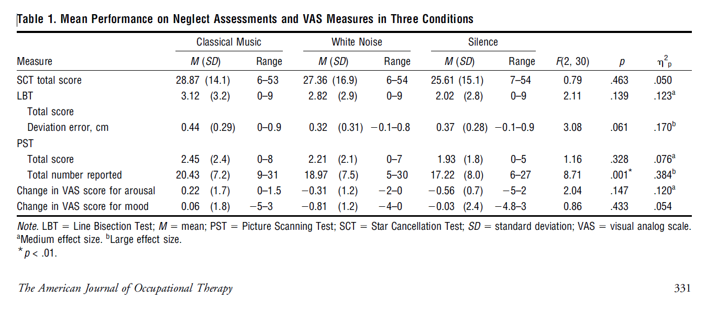
結果

Slide 7
考察
クラッシック音楽を聴くことで、半側空間無視改善の可能性が考えられる。
感情と気分高揚度で有意差が出なかったが、気分高揚度が低すぎたり、高すぎる場合は、認知機能の働きは向上せず、丁度よい高揚度で半側空間無視症状の改善に繋げた可能性が考えられる。
被験者は普段からクラッシック音楽をよく聞いているわけではない。馴染み深さが気分の高揚度にも影響を与える可能性があるため、本人が好きな音楽を選択する方が、効果がある可能性がある。
線分二等分と写真課題の点数向上はあったが、星抹消検査では認められなかった。星抹消検査では持続性と選択性注意能力が必要である。よって、クラッシック音楽を聴く効果は全体的な覚醒レベルと持続性注意力の向上に貢献するのかもしれない。

